Slide 1
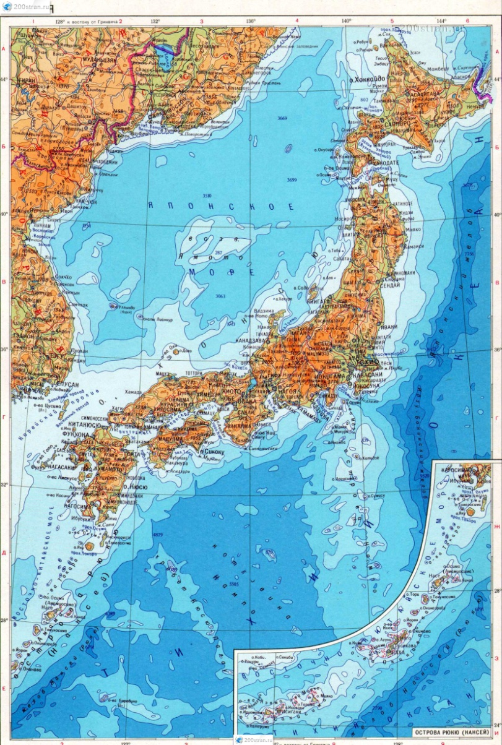
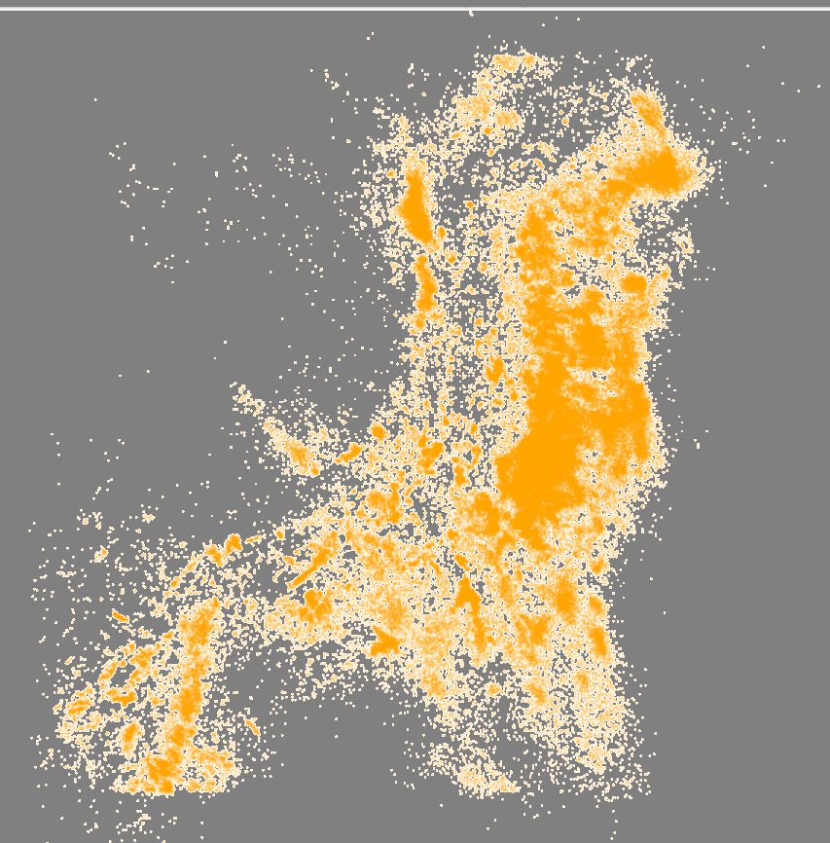
Предсказание землетрясений с использованием сверточных нейронных сетей
Роман Кайль, РТ
Задача: Зайцев Алексей, к.ф.-м.н.
Москва, 2019

Slide 2
Вход и выход задачи классификации
На входе:
Тензор [Batch_size × Height × Length × Time], в каждой ячейке которого амплитуда землетрясения в данном месте в каждом из Tbefore предыдущих дней.
На выходе:
Карта [Height × Length], в каждой ячейке: индикатор, случалось ли землетрясение с амплитудой выше порога в промежуток времени [T + δc, T + Tc].
Input
Output
Length
Height
T - Tbefore
T
T + δc
T + Tc

Slide 3
Особенности задачи
Несбалансированные данные
– В среднем каждый день случается ~ 25.8 землетрясений с амплитудой > 2.5 по шкале Рихтера (изучаемый класс ~ 0.064% от выборки)
– Кол-во землетрясений с амплитудой больше порога еще меньше.
Данные – временной ряд

Slide 4
Методы

Slide 5
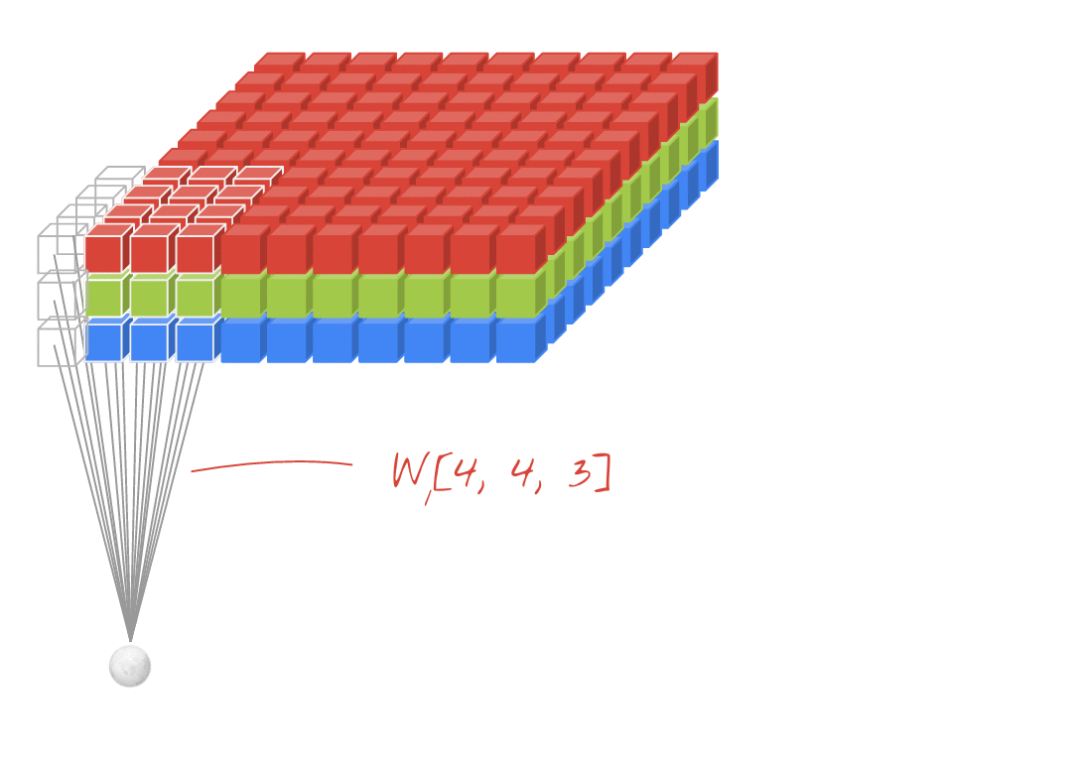
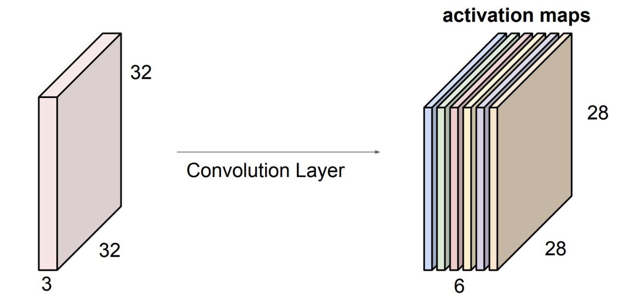
Convolution

Slide 6
Несколько блоков со свертками подряд
Один блок:
Вся архитектура:
in_channels -> 32
Convolution
32 -> 16
Batch Normalization
16 -> 8
ReLU
8 -> 4
4 -> 2
MaxPool
SoftMax

Slide 7
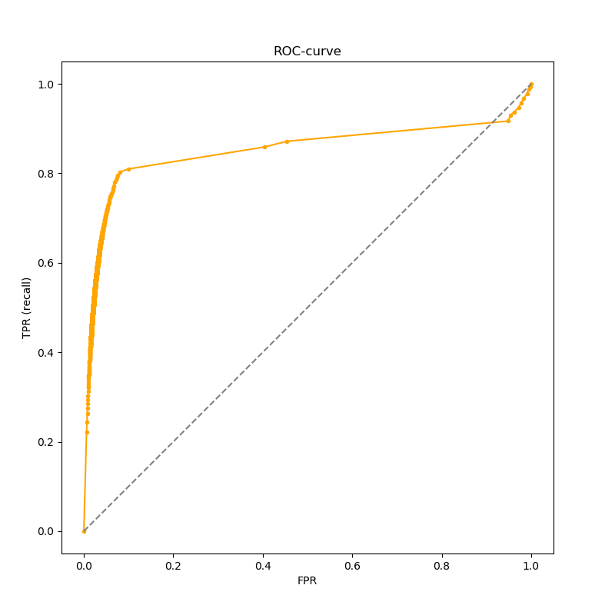
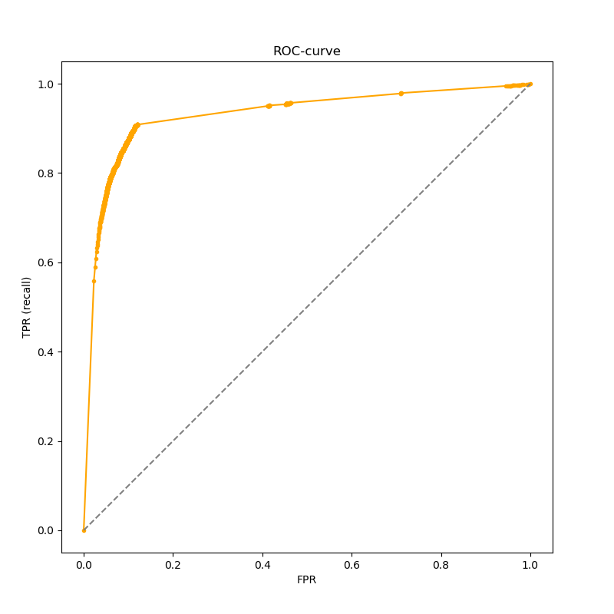
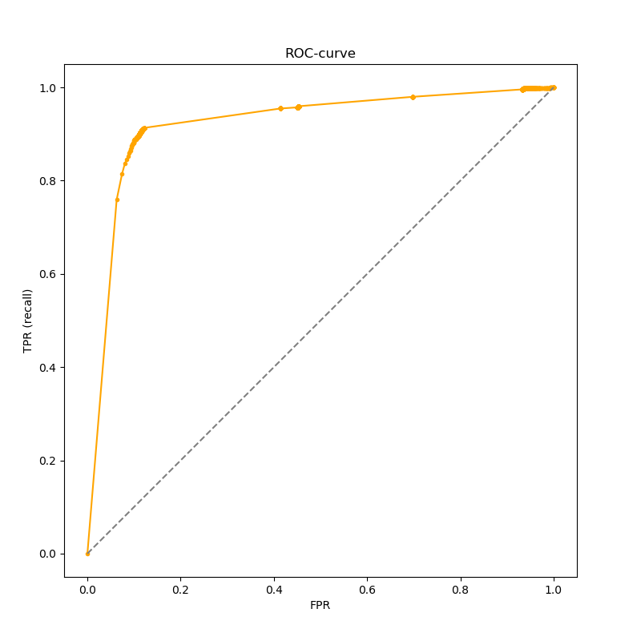
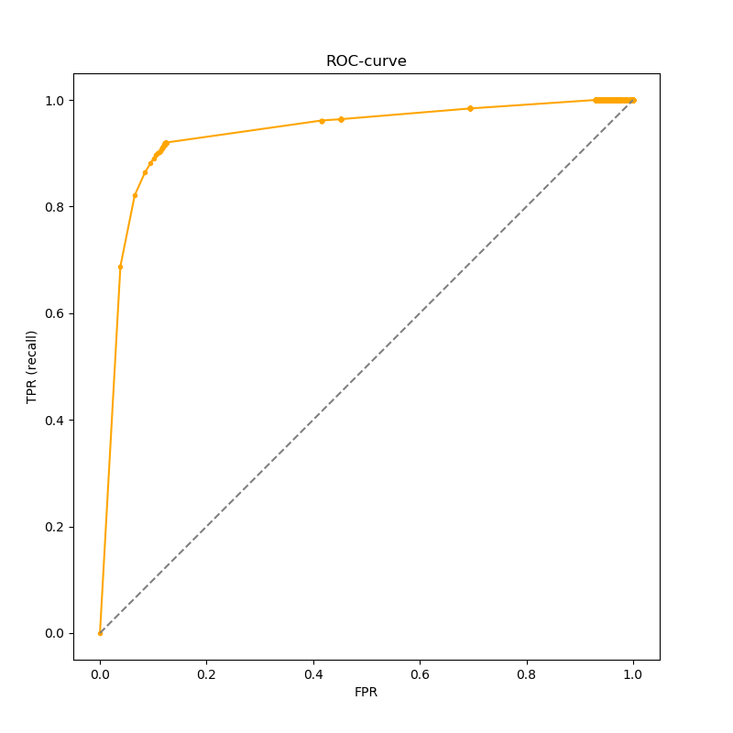
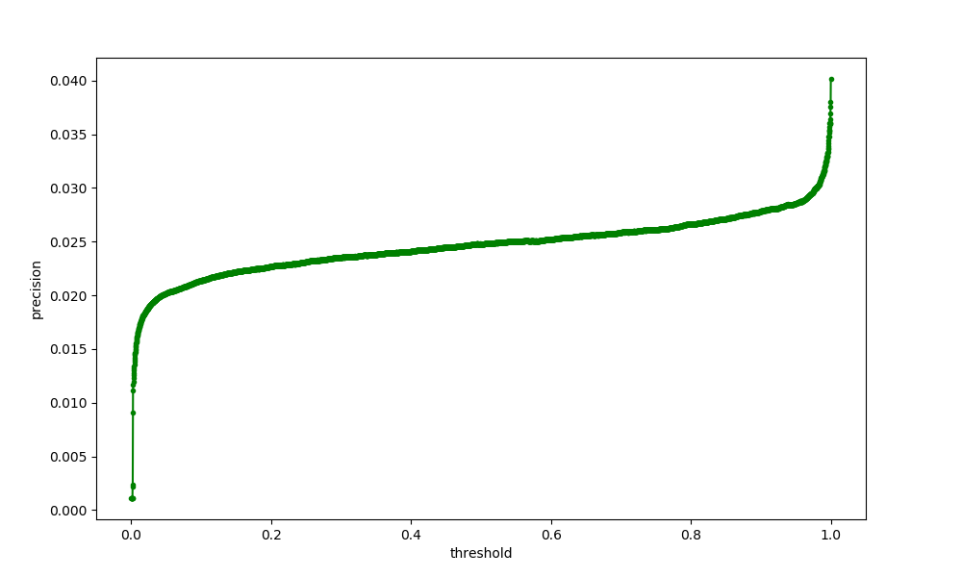
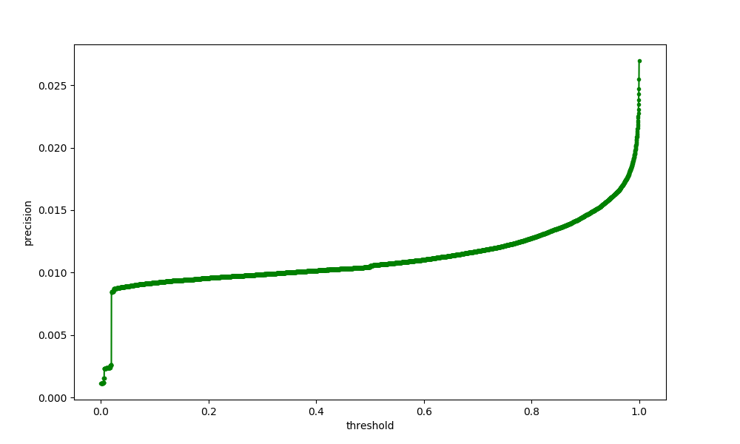
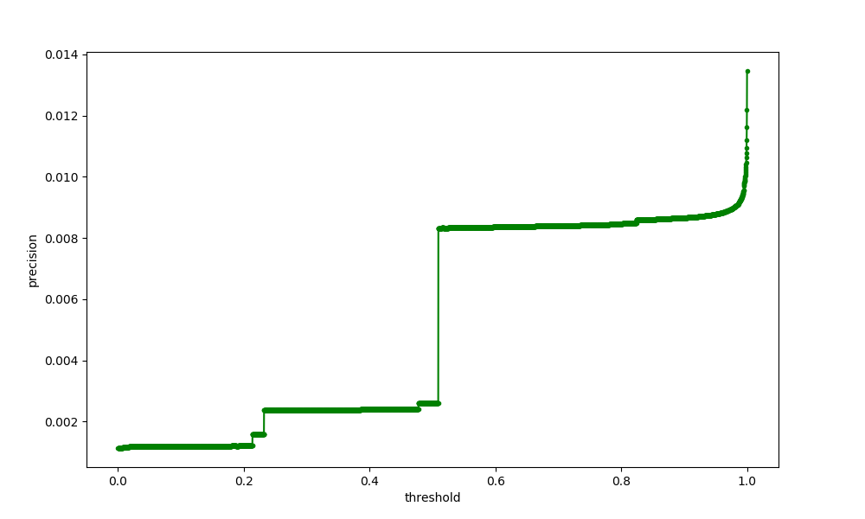
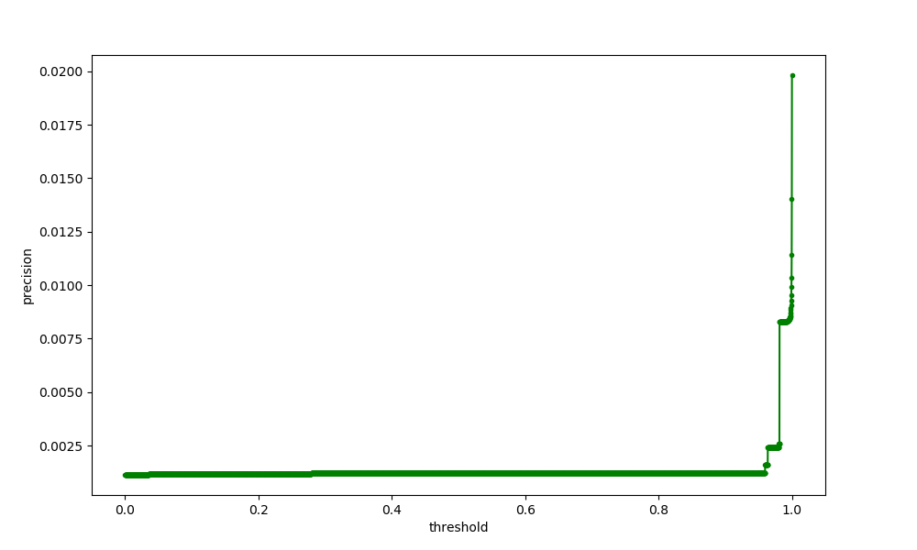
Результаты
Без maxpool:
Weight: 100
Weight: 500
Weight: 2000
Weight: 10000

Slide 8
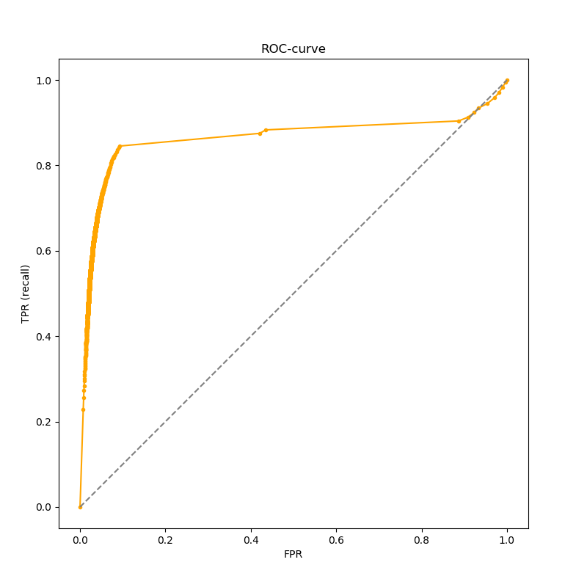
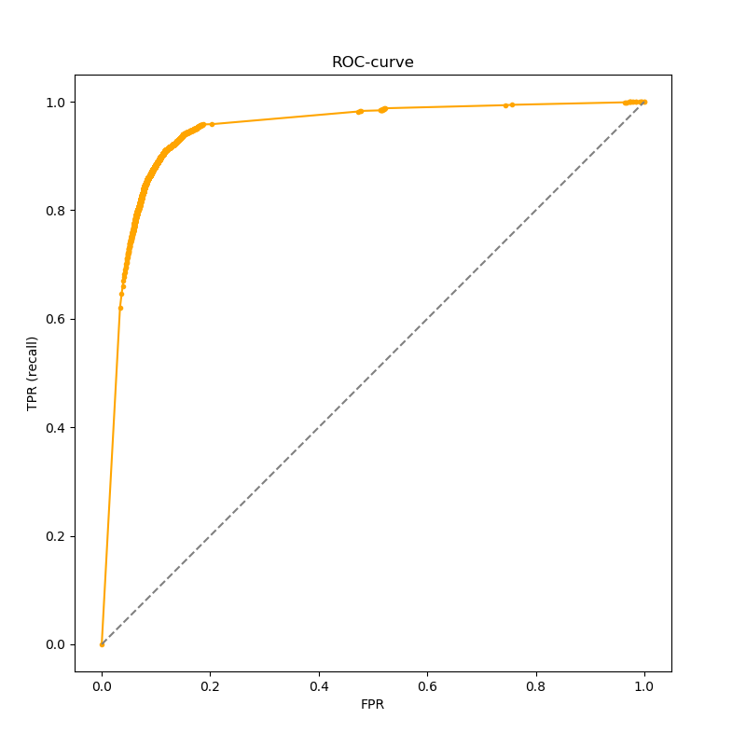
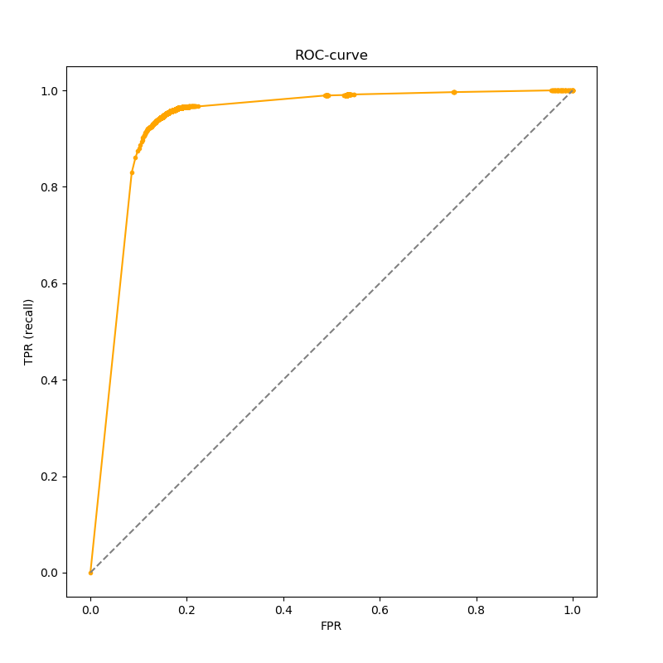
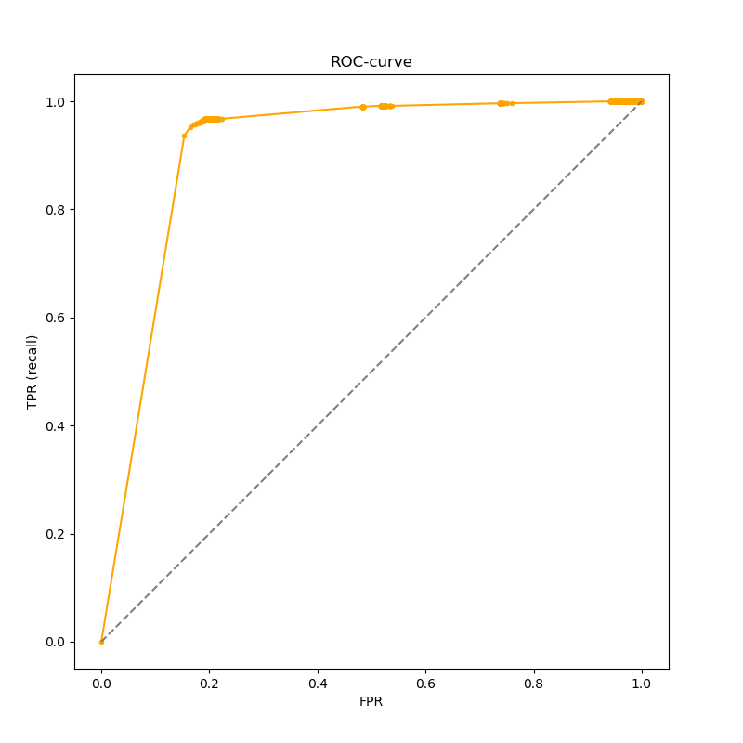
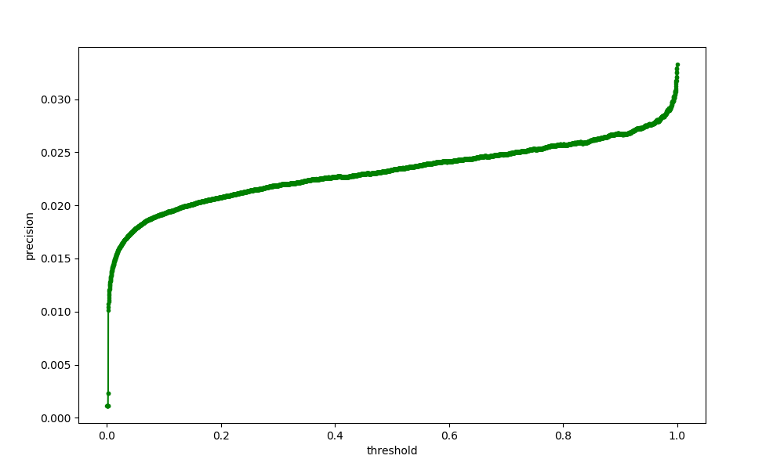
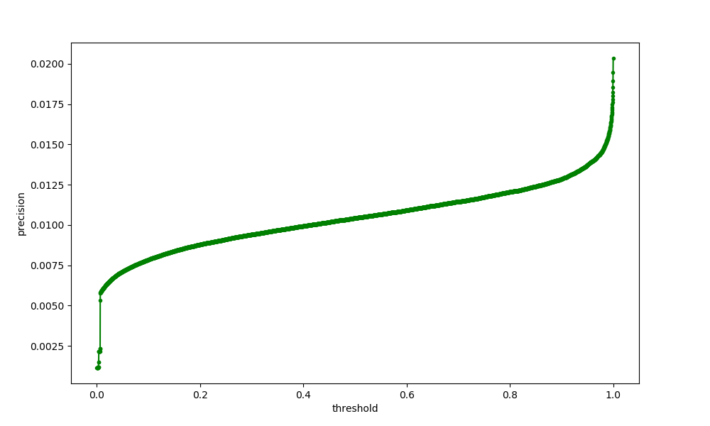
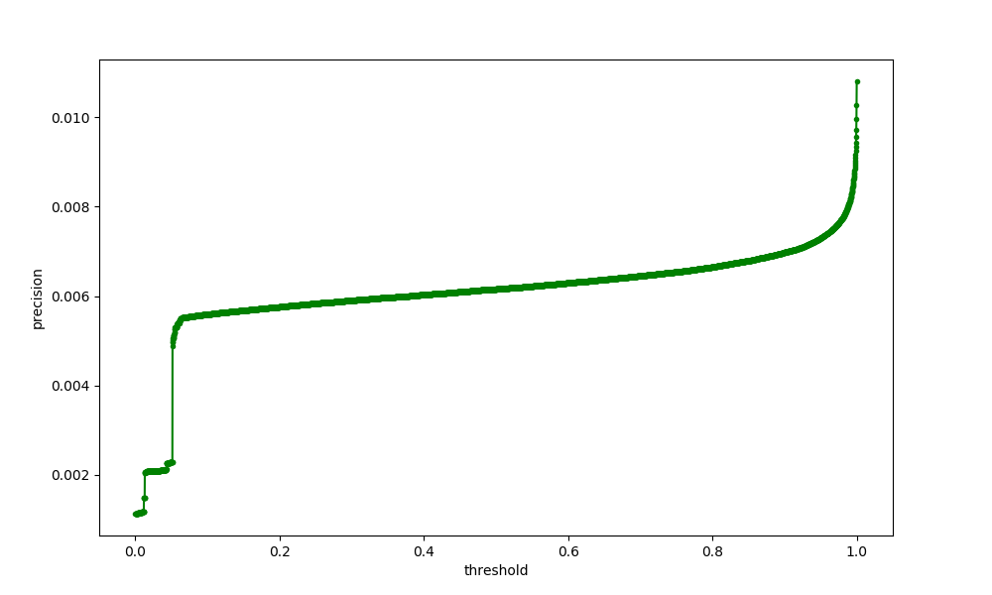
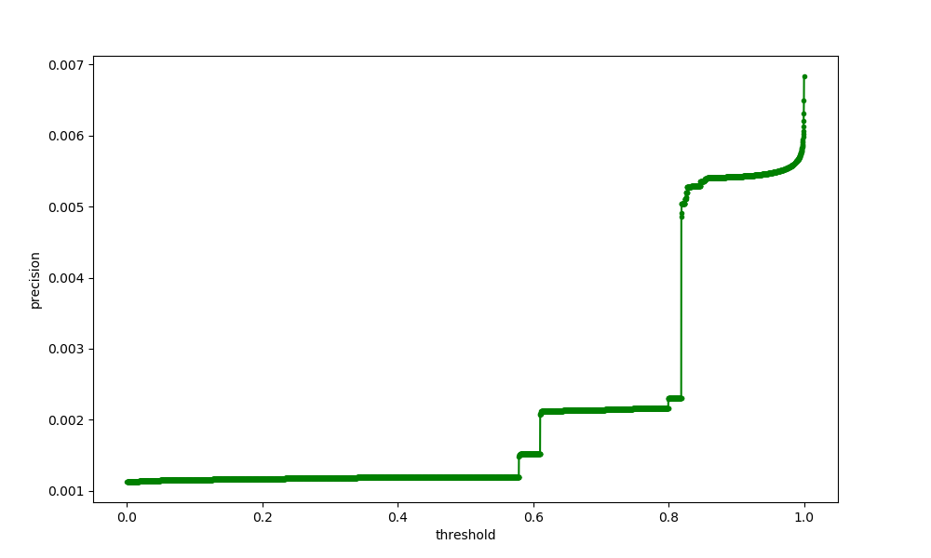
Результаты
C maxpool:
Weight: 100
Weight: 500
Weight: 2000
Weight: 10000
Mean precision:
0.025
0.012
0.006
0.002

Slide 9
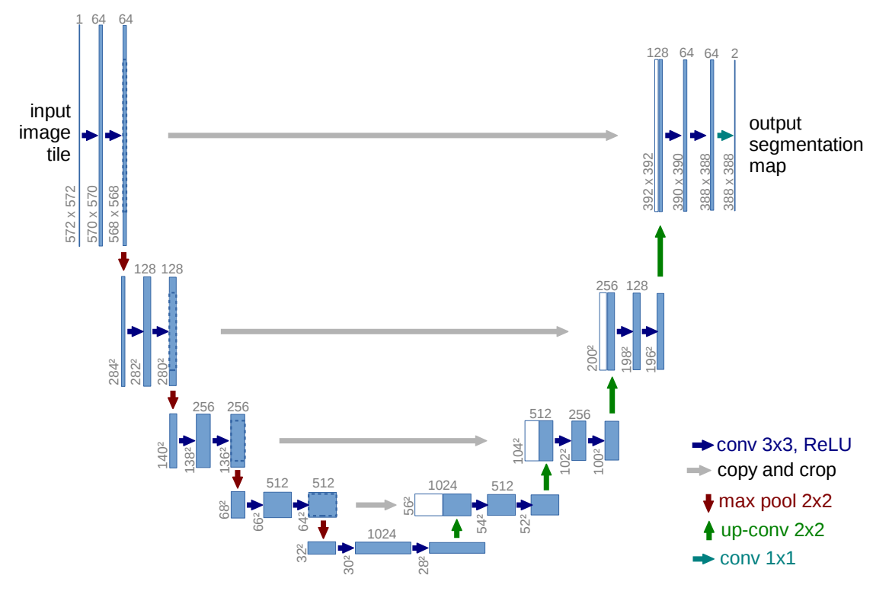
Архитектура Unet для решения задачи сегментации
Input
tensor

Slide 10
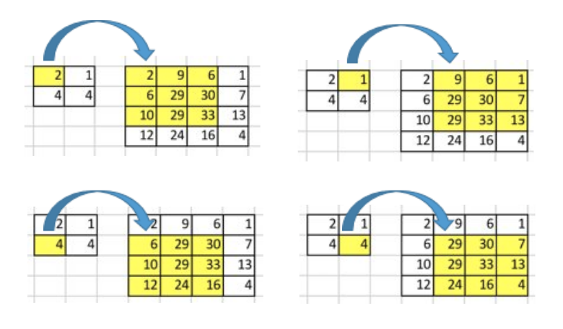
1 | 4 | 1
1 | 4 | 3
3 | 3 | 1

Slide 11
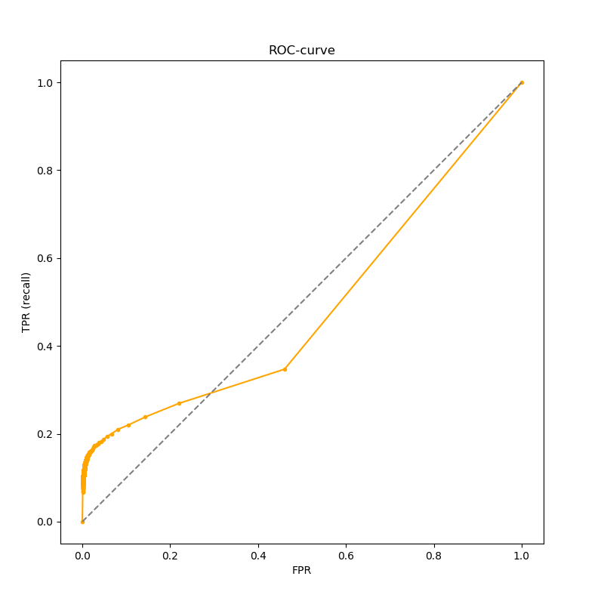
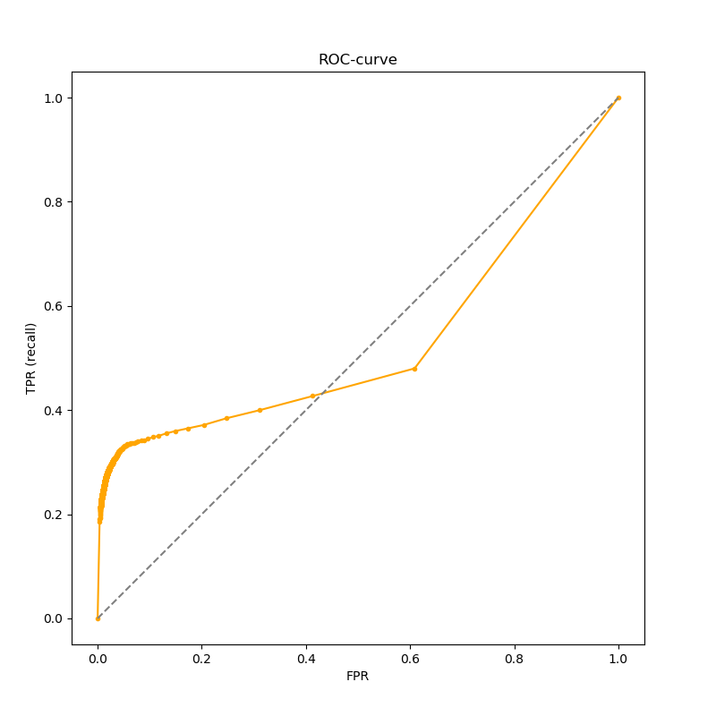
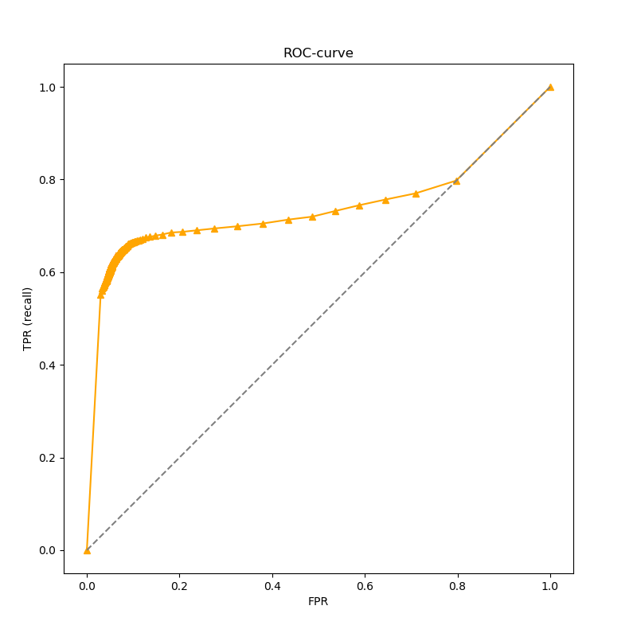
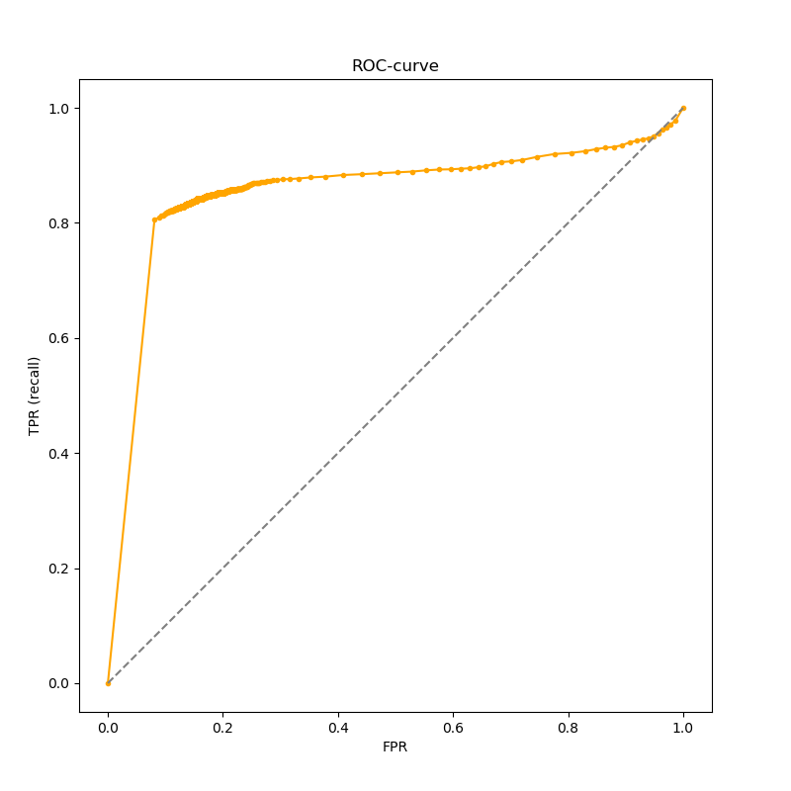
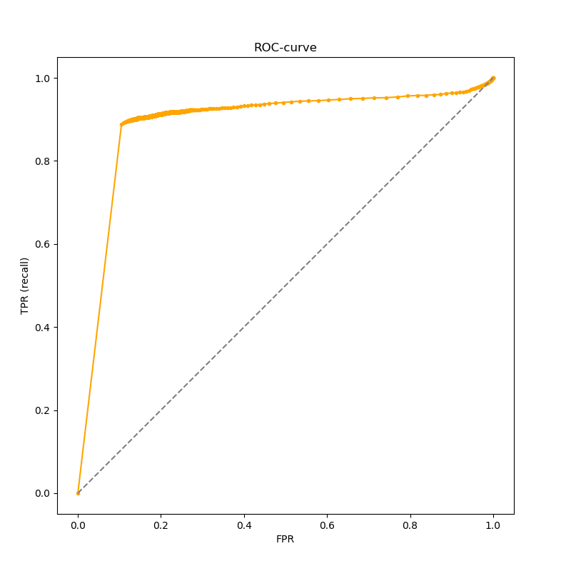
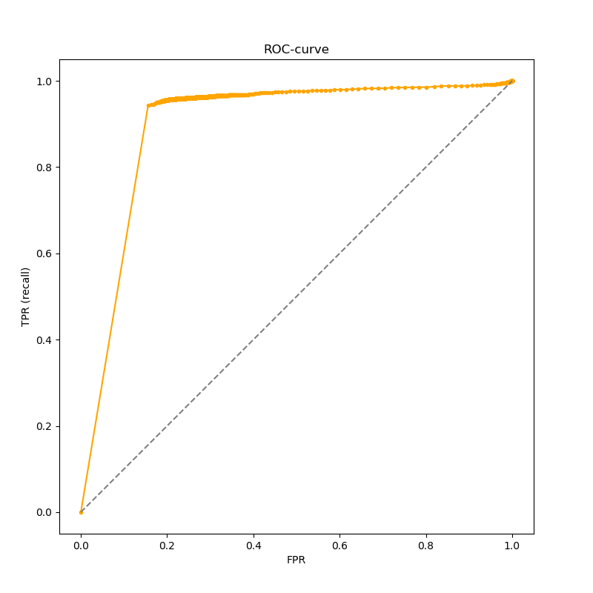
Результаты
Weight: 100
Preсision: 0.04
Weight: 500
Preсision: 0.025
Weight: 2000
Preсision: 0.0125
Weight: 10000
Precision: 0.006
Weight: 20000
Precision: 0.006
Weight: 50000
Precision: 0.0045

Slide 12
Выводы
- Нет большого смысла использовать дорогую по памяти и времени обучения UNET архитектуру, потому что она не дает сильно лучшего результата.
- Для предсказания землетрясений важнее смотреть на локальные признаки нежели на глобальную картину происходящего.

Slide 13
TODO List
Обучить нейронные сети над тензорами из RTL фичей
Попробовать больше архитектур (т.к. временной ряд, то можно попробовать LSTM)
Попробовать применить подходы аугментации данных чтобы увеличить число примеров искомого класса

